Slide 1
Fisica
(011SM) per il CdL di SCIENZE E TECNOLOGIE BIOLOGICHE
Prof. Luigi Rigon
Tel: 040 375 6232
040 558 3384
E-mail: rigon@ts.infn.it

Slide 2


Slide 3
Mi presento
Luigi Rigon
  Prof. Associato, Dipartimento di Fisica
  Universita’ di Trieste
Incarico di ricerca all’INFN
  Istituto Nazionale di Fisica Nucleare
Ufficio
  Dipartimento di Fisica
  II piano
  Corridoio di dx, terza porta a dx (stanza 207)
Notes:
Beginning course details and/or books/materials needed for a class/project.

Slide 4
Mi presento
Come ricercatore:
  Imaging con raggi X in contrasto da fase
  Imaging con raggi X da luce di Sincrotrone
  Rivelatori per Imaging con raggi X
Come insegnante:
  Fisica di base per TRIR/TLB (2 cfu)
  Fisica dei raggi X (1 cfu per TRIR)
  Fisica dei radionuclidi (1 cfu per TRIR)
  Fisica della risonanza magnetica (1 cfu per TRIR)
  Fondamenti di Medical Imaging
  per il Master di Fisica medica Units-ICTP (4 cfu)
Notes:
Beginning course details and/or books/materials needed for a class/project.

Slide 5
Orario
Orario disponibile sul sito:
  https://www.biologia.units.it/index.php?/pagine/211/Calendario-Didattico-e-Orario-Lezioni
Aula Magna Ciamician Edificio B
  Lunedi’ 11-13: LEZIONE (prof. Rigon)
  Martedi’ 11-13: LEZIONE (prof. Rigon)
  Martedi’ 16-18: ESERCITAZIONI (dott.ssa Baronio)
  Totale: 48 ore di LEZIONE, 24 di ESERCITAZIONI

Slide 6

Testo “Ufficiale”
A. Lascialfari F. Borsa A.M. Gueli
  Principi di fisica per
  indirizzo biomedico e farmaceutico
  Edises
  III Edizione (2020), 467 pagine
  37 euro circa (ebook 27 euro)
  ISBN 9788836230204
https://www.edisesuniversita.it/area_scientifica/lascialfari-principi-di-fisica-iii-ed.html
Testo molto sintetico: chi non ha una valida preparazione di base potrebbe trovarsi in difficolta’

Slide 7

Vecchia edizione del Testo Ufficiale
F. Borsa A. Lascialfari
  Principi di fisica per
  indirizzo biomedico e farmaceutico
  Edises
  II Edizione (2014), 392 pagine
  30 euro circa
  ISBN 9788879598163
http://www.edises.it/universitario/principi-di-fisica-lascialfari.html
Vecchia edizione con meno esercizi e molti errori di stampa (errata corrige diponibile)

Slide 8

Testo Alternativo
R.A. Serway, J. W. Jewett Jr
  Principi di fisica
  Edises
  V Edizione (2015), 1032 pagine
  50 euro circa
  ISBN 9788879598644
http://www.edises.it/universitario/serway-principi-di-fisica.html
Testo piu’ approfondito, che guida passo-passo anche chi non ha una valida preparazione di base

Slide 9


Testo “for dummies”
Ezio Ragozzino
  Elementi di fisica o
  Principi di fisica
  Edises
  II Edizione (2008), 415 pagine
  20 euro circa NON DISPONIBILE
  ISBN 9788879594639
https://www.edises.it/universitario/elementi-di-fisica.html
Testo di base, semplice e chiaro. Consigliato a chi non ha una valida preparazione di base. Ottimi esercizi, in parte risolti

Slide 10
On-line
Moodle
  Corso 011SM
  https://moodle2.units.it/course/view.php?id=9137
Teams
  Team del corso: CD2021 011SM FISICA
  Link al team: tinyurl.com/FISSTB
Wooclap
  Verifica rapida dell’apprendimento
  Instant polling

Slide 11

Conosciamoci meglio… con wooclap

Slide 12
Argomenti del corso
1. Le grandezze fisiche e la loro misura
  2. Cinematica
  3. Dinamica
  4. Statica
5. Lavoro, energia e potenza
6. Statica e dinamica dei fluidi
7. I gas e le soluzioni
8. Termologia e termodinamica
      9. Termodinamica nei sistemi biologici
10. Onde meccaniche e acustica
11. Ottica
12. Strumenti ottici
13. Elettromagnetismo
      14. Materia e radiazione
      15. I potenziali bioelettrici
Non riusciremo a trattare
gli argomenti in corsivo

Slide 13


Esame
Start
Scritto
voto<15
15<voto<18
voto>18
si
no
Mi piace?
Orale
puo’ cambiare il voto dello scritto di -3/+6 trentesimi
si
Orale?
no
Finish

Slide 14
Esame
Prova Scritta (obbligatoria):
  4 problemi su tutto il programma
  ciascuno vale 8/30
  max 32/30 -> 30 e lode
  esercizi risolti parzialmente valgono da 1/30 a 7/30
  tutte le prove scritte assegnate nei precedenti AA sono disponibili su Moodle, con relative soluzioni
Colloquio orale (facoltativo):
  si parte da una discussione della prova scritta
  ci si concentra sugli eventuali argomenti che non sono stati svolti correttamente allo scritto
  si arriva comunque a tutto il programma
  piu’ concetti generali che problemi specifici

Slide 15
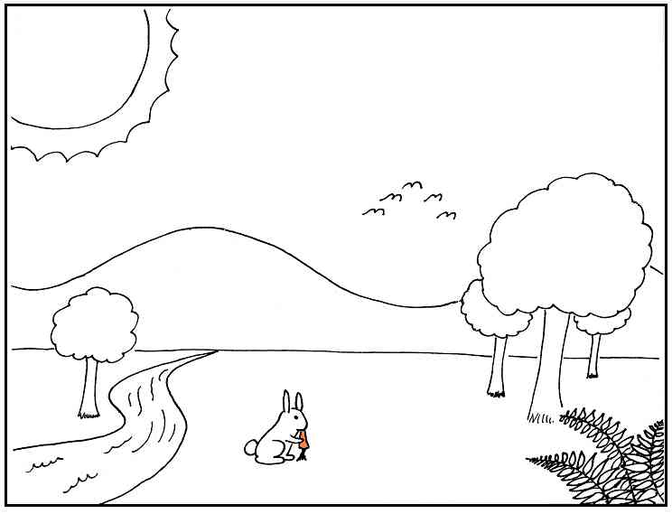
How common people see the world

Slide 16
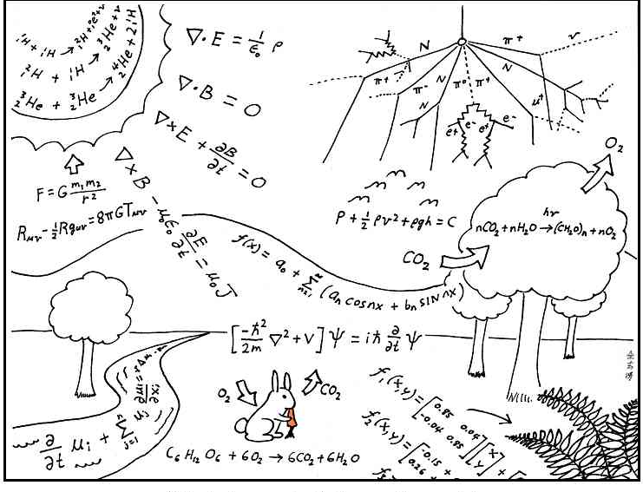
How scientists see the world

Slide 17
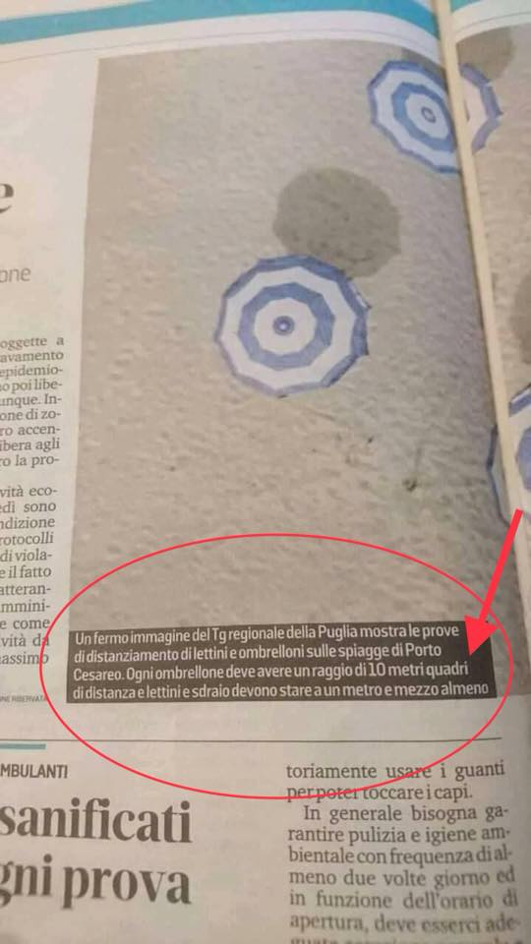
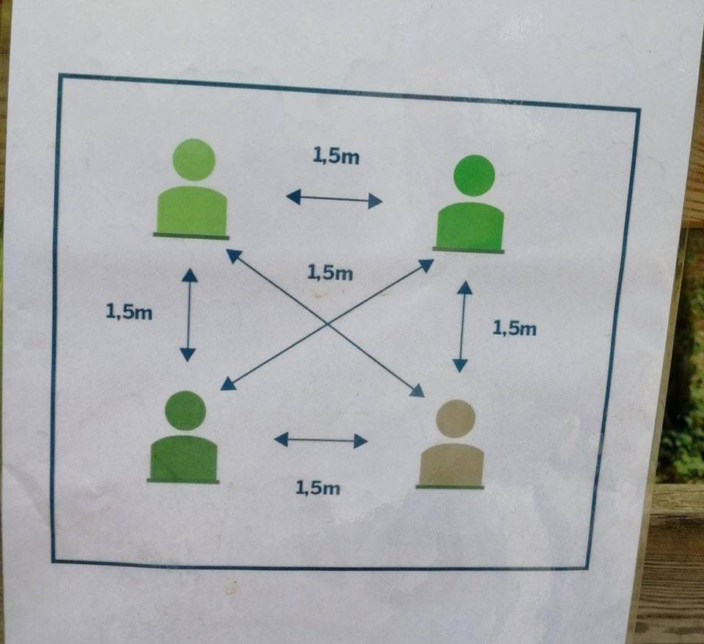
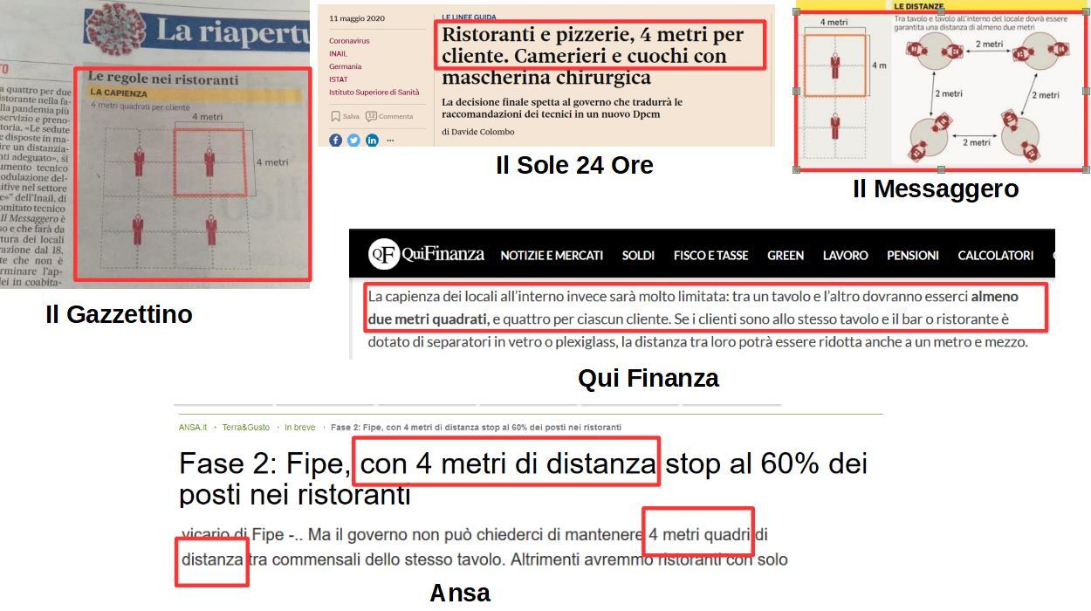
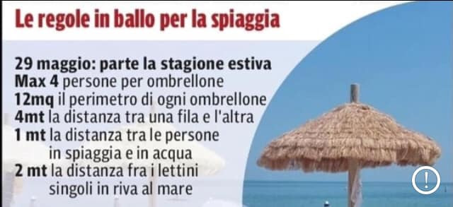
Prendiamo le distanze

Slide 18
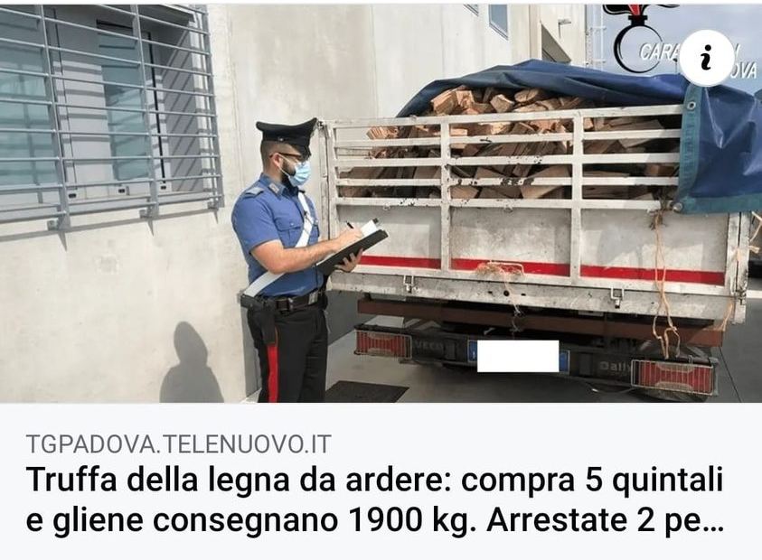
Occhio alle truffe!

Slide 19
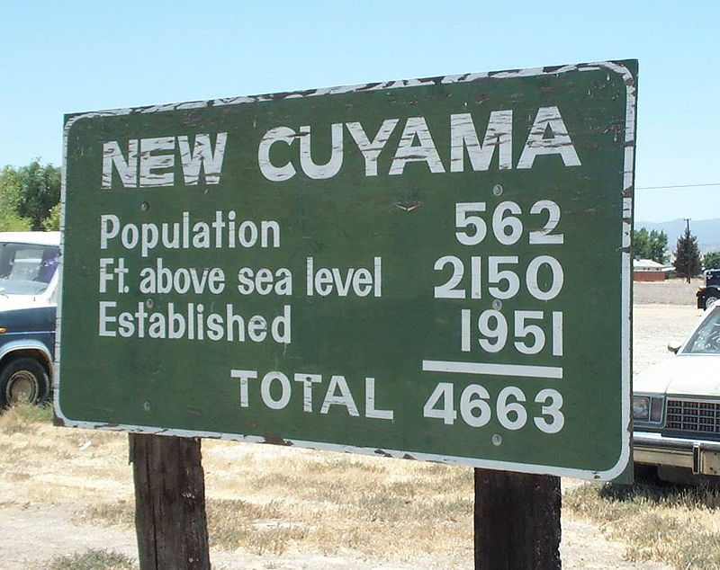
Benvenuti a New Cuyama

Slide 20
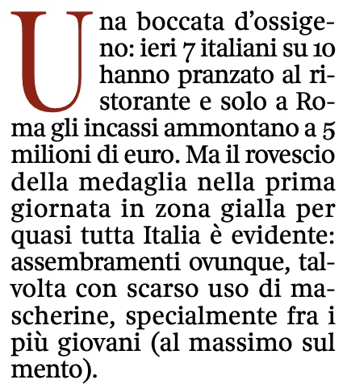
Numeri in liberta’
Corriere della Sera, 7 febbraio 2021

Slide 21
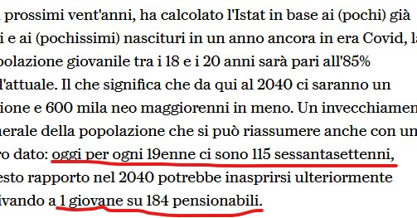

Numeri in liberta’

Slide 22
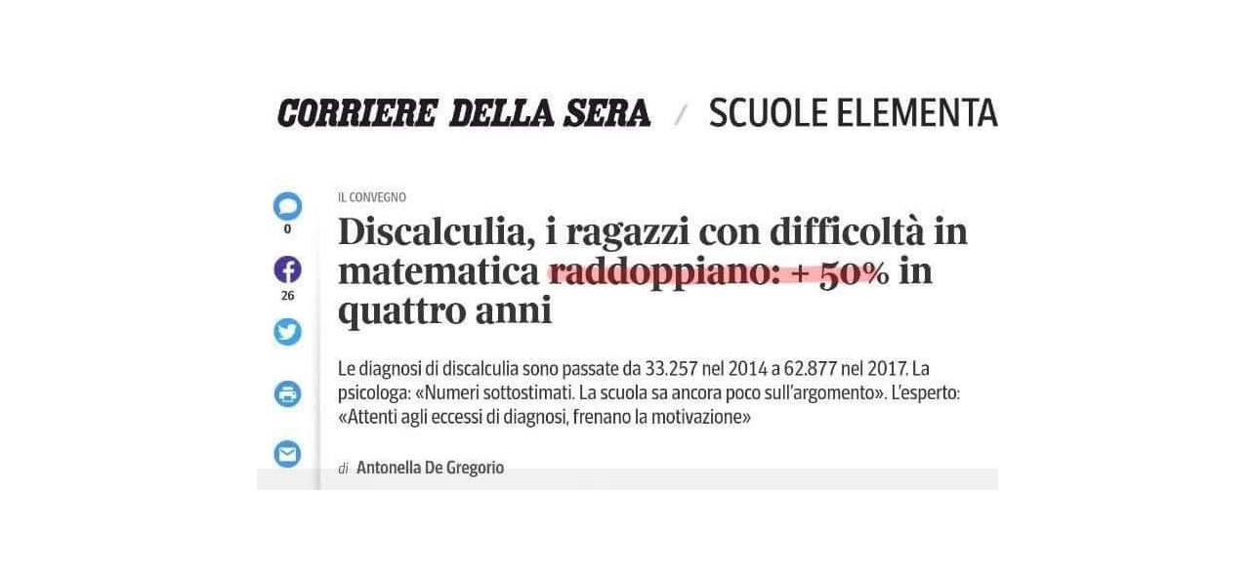
Fenomeni preoccupanti

Slide 23
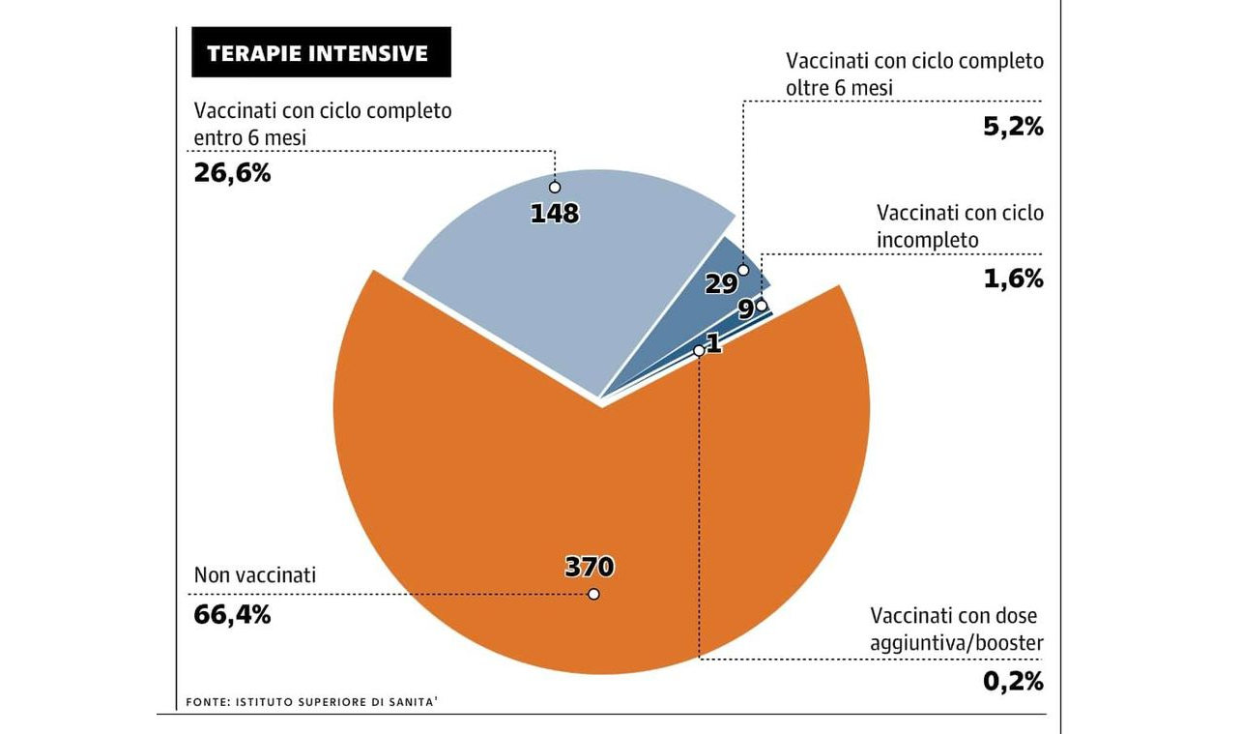
Contestualizzare sempre, anche l’evidenza

Slide 24
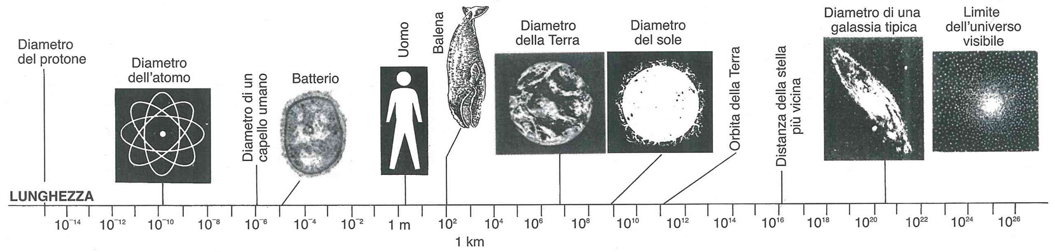
Lunghezza (unita’ di misura: 1 m)

Slide 25
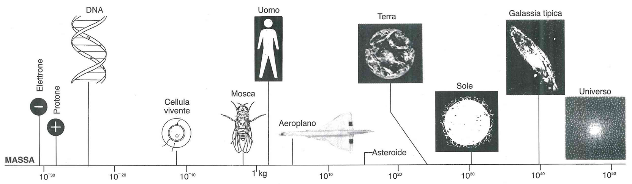
Massa (unita’ di misura: 1 kg)

Slide 26
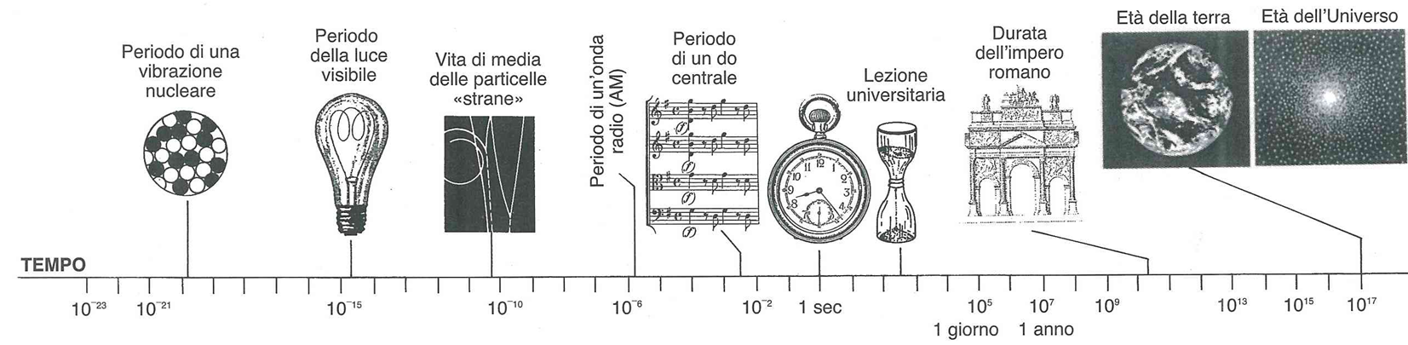
Tempo (unita’ di misura: 1 s)

Slide 28
Oh Sistema Internazionale, tu sì
Oh Sistema Internazionale, tu sì
che aiuti gli ingegneri ed i fisici;
con te qui al nostro fianco siam felici:
due lettere fan lieto il nostro cuor: SI!
Il metro col secondo e il kilogrammo
s‘è unito: Newton, Joule, Watt, Pascal ne son
i figli prediletti. Chiedo perdon
se tutti non li elenco; ciò è un grave danno.
Ma devo ora sfogar tutto lo sdegno
e la tristezza che mi coglie quando
vedo spuntar nei libri un altro segno.
Parlo de l'atmosfera, la caloria
la dina e 'l cavallo vapore. Spero
ch'esse ed altre ancor se'n vadan presto via.
(Stefano Bergamasco, 1993)

